Slide 1

数据库系统概论
An Introduction to Database System
第八章 数据库编程
河北大学网络空间安全与计算机学院

Slide 2
第八章 数据库编程
8.1 嵌入式SQL
8.2 过程化SQL
8.3 存储过程和函数
8.4 ODBC编程
*8.5 OLE DB
*8.6 JDBC编程
8.7 小结

Slide 3
8.1 嵌入式SQL
SQL语言提供了两种不同的使用方式
交互式
嵌入式
为什么要引入嵌入式SQL
SQL语言是非过程性语言
事务处理应用需要高级语言

Slide 4
8.1.1 嵌入式SQL的处理过程
主语言
嵌入式SQL是将SQL语句嵌入程序设计语言中，被嵌入的程序设计语言，如C、C++、Java、python，称为宿主语言，简称主语言。
区分SQL语句与主语言语句
主语言为C语言时，语句格式：EXEC SQL <SQL语句>;
（其它主语言各自有不同标准）

Slide 5
8.1.2 嵌入式SQL语句与主语言之间的通信
将SQL嵌入到高级语言中混合编程，程序中会含有两种不同计算模型的语句
SQL语句
描述性的面向集合的语句
负责操纵数据库
高级语言语句（C语言）
过程性的面向记录的语句
负责控制逻辑流程
C#中可以使用Datatable读取记录，进一步逐条读取记录

Slide 6
游标
为什么要使用游标
SQL语言是面向集合的，一条SQL语句原则上可以产生或处理多条记录
主语言是面向记录的，主变量一次只能存放一条记录
使用主变量并不能完全满足SQL语句向应用程序输出数据的要求，嵌入式SQL引入了游标的概念，用来协调这两种不同的处理方式

Slide 7
游标（续）
游标
游标是系统为用户开设的数据缓冲区，存放SQL语句的执行结果
每个游标区都有一个名字，用户可以用SQL语句逐一从游标中获取记录，并赋给主变量，交由主语言进一步处理

Slide 8
查询结果为多条记录的SELECT语句
使用游标的步骤
（1）说明游标
（2）打开游标
（3）推进游标指针并取当前记录
（4）关闭游标

Slide 9
SQL server 中使用游标
CREATE PROCEDURE proc_cursor -- 存储过程
AS
DECLARE @Sno char(9)--定义变量
DECLARE @Sname char(20)--定义变量
DECLARE mycursor CURSOR FOR select Sno,Sname from Student --声明游标
OPEN mycursor --打开游标
FETCH NEXT FROM mycursor INTO @Sno,@Sname--取一条游标数据
WHILE(@@FETCH_STATUS=0) --遍历所有的数据
BEGIN
PRINT '游标成功取出一条数据:'
PRINT @Sno
PRINT @Sname
PRINT '********************'
FETCH NEXT FROM mycursor INTO @Sno,@Sname --取下一条游标数据
END
CLOSE mycursor --关闭游标
DEALLOCATE mycursor --删除游标
GO
EXEC proc_cursor
GO
https://blog.csdn.net/qq_38975453/article/details/104730030
https://github.com/HBU/DataBase/blob/master/SQL/CURSOR.sql

Slide 10
第八章 数据库编程
8.1 嵌入式SQL
8.2 过程化SQL
8.3 存储过程和函数
8.4 ODBC编程
*8.5 OLE DB
*8.6 JDBC编程
8.7 小结

Slide 11
8.3 存储过程和函数
第八章 第三节内容，放置第五章学习

Slide 12
第八章 数据库编程
8.1 嵌入式SQL
8.2 过程化SQL
8.3 存储过程和函数
8.4 ODBC编程
*8.5 OLE DB
*8.6 JDBC编程
8.7 小结

Slide 13
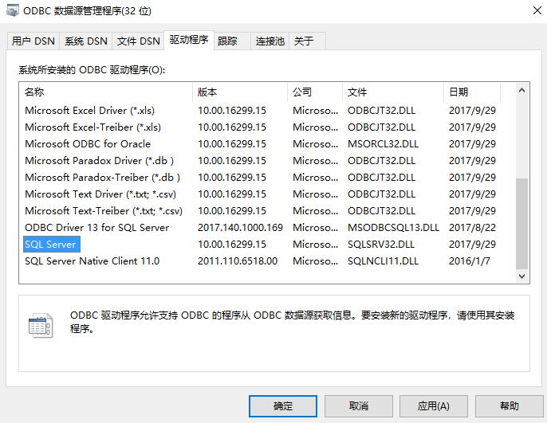
8.4 ODBC编程
ODBC在1996年左右定型
MICROSOFT未作大的更新，更多的目光放到OLEDB、.NET DATA PROVIDER身上。
开放数据库连接（Open Database Connectivity，ODBC）是为解决异构数据库间的数据共享而产生的。
WOSA(The Windows Open System Architecture )

Slide 14
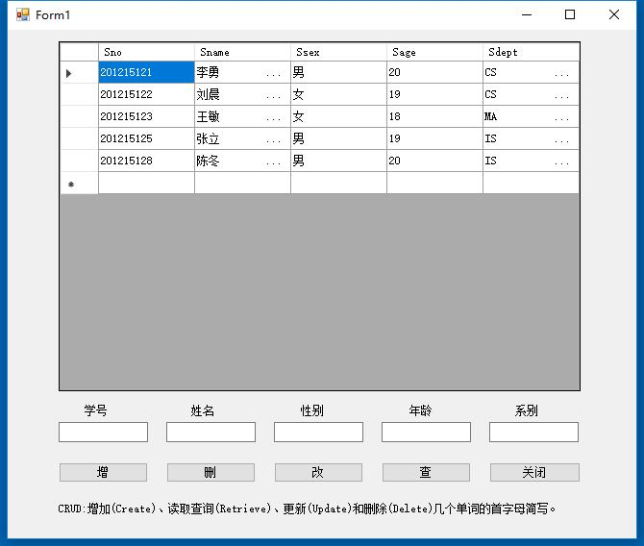
第八章作业：嵌入式SQL
第17周之前交作业。
在高级语言中嵌入SQL，完成增、删、改、查。
例程：
https://github.com/HBU/DataBase/tree/master/CsharpDB/CRUD

Slide 15
END

